Slide 1
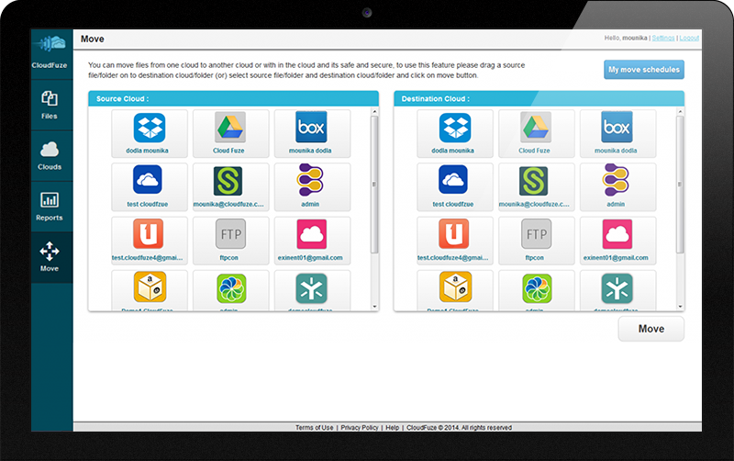
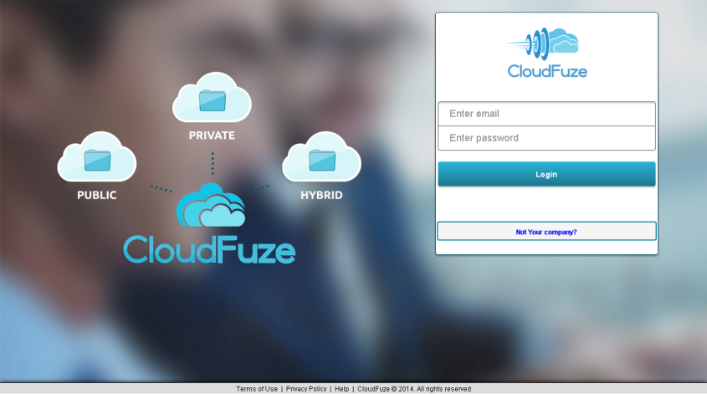
APPENDIX: DEMO

Slide 2
Notes:
CloudFuze e’ una soluzione software con funzionalita’ di Cloud Storage Management che garantisce accesso in mobilita’ a file contenuti aziendali e funzionalita’ avanzate di condivisione e collaborazione. Essendo un prodotto software, CloudFuze e’ disponibile per installazioni «on premise» ma allo stesso tempo e’ fornito come «SaaS» direttamente dal Private Cloud di CloudFuze.
Sia nella versione «SaaS» che in quella «On Premise» la soluzione e’ totalmente basata su Web ed e’ totalmente utilizzabile ed amministrabile attraverso un qualsiasi browser web installato a bordo di qualsiasi sistema operativo Desktop o Mobile. A disposizione dell’utente, oltre all’interfaccia basata su Web, vi sono un set di «app» oggi disponibili per Microsoft Windows, Apple iPhone e iPad, Google Android e, entro la fine del 2015, anche per Mac.

Slide 3
Notes:
Simuleremo innanzitutto l’accesso alla piattaforma da parte di amministratore, che avviene semplicemente digitando le proprie credenziali all’interno del portale di accesso alla piattaforma, dedicato per ogni azienda ed eventualmente integrabile con la propria infrastruttura DNS per poter essere raggiungibile attraverso un indirizzo nel formato «nome.azienda.com».

Slide 4
Notes:
Una volta inserite le proprie credenziali si accede alla pagina iniziale che fornisce in modo rapido le informazioni principali sul proprio account: spazio occupato e spazio disponibile, una sintesi dei servizi di archiviazione associati al proprio account, un tracciato delle ultime attivita’ svolte.

Slide 5
Notes:
Mentre tutte le altre sezioni della piattaforma mettono a disposizione funzionalita’ accessibili anche ad un utente standard – denominato «subscriber» nella nomenclatura di CloudFuze - cliccando sull’icona «Admin» accediamo alla console di amministrazione della piattaforma accessibile ai soli amministratori.

Slide 6
Notes:
All’interno della sezione «Users» e’ possibile procedere alla creazione, modifica, disattivazione o cancellazione di un profilo utente, compresa la possibilita’ di modificarne il profilo da «subscriber» a «admin». La creazione di un nuovo utente, interno o esterno all’azienda, richiede semplicemente l’inserimento dell’indirizzo email dell’utente, che ricevera’ un invito per accedere alla piattaforma CloudFuze e a scegliere la propria «password». Fino al momento in cui tale utente non sara’ espressamente autorizzato – da un utente o amministratore dell’azienda – ad accedere ad uno o piu’ file, tale utente non avra’ possibilita’ di visualizzare alcun tipo di contenuto o file.

Slide 7
Notes:
Per semplificare l’integrazione con i servizi di Directory utilizzati tipicamente in azienda per la gestione delle identita’ degli utenti e dei rispettivi ruoli, CloudFuze e’ in grado di interfacciarsi con Active Directory o con qualsiasi repository degli utenti basato su standard LDAP. CloudFuze supporta contestualmente l’integrazione di diversi servizi di Directory associati a diversi domini.

Slide 8
Notes:
All’interno della sezione «Groups» e’ possibile visualizzare la struttura dei gruppi cosi’ come presente all’interno dei sistemi di Directory dell’azienda. In questa demo, in cui gli utenti sono stati inseriti manualmente a partire dal loro indirizzo email, non e’ presente la struttura dei gruppi.

Slide 9
Notes:
All’interno della sezione «Clouds» e’ possibile definire centralmente quali servizi di archiviazione debbano essere messi a disposizione dell’utente. In funzione dei casi di utilizzo previsti dall’azienda, e’ possibile consentire l’integrazione di diversi servizi di archiviazione in cloud – come Dropbox, Google Drive, OneDrive, solo per citare i piu’ noti – interni all’azienda – come servizi NFS, FTP e Webdav – o ancora all’interno delle sempre piu’ diffuse piattaforme di Enterprise Collaboration come Alfresco, Sharepoint o Documentum.

Slide 10
Notes:
All’interno della sezione «Audit» troviamo invece un tracciato delle attivita’ svolte nell’ambito dei file di proprieta’ dell’utente, comprese le attivita’ svolte da collaboratori interni ed esterni all’azienda con cui tali contenuti siano stati condivisi in una delle possibili modalita’ che vedremo nel dettaglio tra pochi minuti.

Slide 11
Notes:
Uscendo dalla sezione «Admin» e passando alla sezione «Files», come abbiamo detto alcuni minuti fa, accediamo all’insieme di funzionalita’ messe a disposizione sia di utenti «admin» che a normali «subscriber». In questa schermata vediamo un elenco di tutti i file di proprieta’ dell’utente disponibili all’interno di tutte le piattaforme di archiviazione associate con l’account CloudFuze.

Slide 12
Notes:
Attraverso l’icona «upload» possiamo agevolmente avviare il caricamento di un file dal nostro PC verso uno qualsiasi dei servizi di archiviazione integrati con il nostro account CloudFuze.

Slide 13
Notes:
In questa sezione vediamo invece i soli file che sono stati condivisi dal nostro profilo utente con altri utenti. L’indicazione «private» accanto al nome del file condiviso indica che tale file e’ stato condiviso in forma privata con uno o piu’ utenti. Una condivisione in forma privata consente all’utente di accedere al file soltanto dopo aver effettuato l’accesso al proprio account CloudFuze mentre una condivisione «pubblica» consente al destinatario di accedere ad un file anche in caso non abbia accesso alla piattaforma CloudFuze.

Slide 14
Notes:
In questa sezione e’ possibile invece accedere in modo specifico ai vari servizi di archiviazione integrati con il proprio account. Per ogni tipologia di servizio e’ possibile integrare contestualmente piu’ account, cosi’ come e’ possibile associare un medesimo account applicativo – per uno qualsiasi dei servizi di archiviazione supportati - con piu’ utenti di CloudFuze.

Slide 15
Notes:
Tornando ai nostri file, e’ possibile effettuare direttamente dalla console di CloudFuze tutta una serie di operazioni comuni tra cui visualizzare il file direttamente online - sono supportati i principali formati di documenti office, oltre ai formati audio, video e immagine – modificarne il nome, applicare dei «tag» per semplificare la ricerca, scaricare il contenuto sul proprio dispositivo, condividerlo con uno o piu’ utenti o inserirlo in una «workspace» condiviso con altri utenti interni o esterni all’azienda.

Slide 16
Notes:
A titolo di esempio, abbiamo visualizzato direttamente all’interno di CloudFuze la presentazione CloudFuze

Slide 17
Notes:
Se invece decidessimo di condividere il file con un altro utente, interno o esterno all’organizzazione, dobbiamo semplicemente inserire l’indirizzo email dell’utente ed un breve messaggio opzionale. E’ inoltre possibile selezionare il tipo di condivisione. Come abbiamo discusso alcuni minuti fa, una condivisione in forma privata consente al destinatario di accedere al file solo nel caso in cui disponga di un account CloudFuze valido, mentre una condivisione «pubblica» consente al destinatario di accedere al file senza la necessita’ di avere delle credenziali valide per l’accesso a CloudFuze.

Slide 18
Notes:
Una volta inserito l’indirizzo dell’utente e’ possibile definire i privilegi autorizzativi che tale utente avra’ sul file condiviso, selezionando tra sola lettura, lettura e scrittura e controllo completo (che implica la possibilita’ di cancellare il file).

Slide 19
Notes:
Sempre parlando di aspetti di sicurezza correlati alla condivisione dei file, e’ possibile definire una password che debba essere inserita dall’utente per accedere al file. Tale funzionalita’ e’ disponibile sia per file condivisi in forma «privata» che «pubblica» e prevede ovviamente che la password venga comunicata al destinatario su canali di comunicazione diversi da quelli utilizzati da CloudFuze.

Slide 20
Notes:
E’ possibile inoltre definire un periodo di validita’ oltre il quale il file condiviso non sara’ piu’ accessibile al destinatario. Anche questa funzionalita’ e’ disponibile sia per file condivisi in forma «privata» che «pubblica».

Slide 21
Notes:
Infine, e’ possibile definire un numero massimo di volte in cui il file condiviso possa essere acceduto dal destinatario. Al superamento di tale soglia, il file cessera’ automaticamente di essere accessibile all’utente destinatario. Tutti gli accessi svolti a tale file dal destinatario saranno registrati da CloudFuze all’interno del tracciato log dell’utente proprietario del file.

Slide 22
Notes:
Tornando ai nostri file, un’altra operazione possibile riguarda l’inserimento di uno o piu’ file all’interno di un «workspace» condiviso tra piu’ utenti interni o esterni all’organizzazione.

Slide 23
Notes:
In questo caso simuliamo l’inserimento del file all’interno di un «workspace». Diversamente dalla funzionalita’ di condivisione dei file, che rendono un file potenzialmente accessibile in modo sicuro anche per utenti che non posseggono credenziali valide per l’accesso a CloudFuze, la funzionalita’ di «workspace» e’ accessibile ai soli utenti – interni o esterni all’azienda – in possesso di credenziali valide per l’accesso a CloudFuze.

Slide 24
Notes:
Una volta inserito il file all’interno del «workspace» possiamo verificarne le caratteristiche: chi ne sia il prioprietario, quali utenti vi abbiano accesso e con quali livelli di permessi.

Slide 25
Notes:
Opzionalmente, anche in questo caso, e’ possibile applicare un ulteriore livello di protezione con password per i contenuti che fanno parte di uno specifico «workspace».

Slide 26
Notes:
Gli utenti che avranno accesso al «workspace», in funzione dei privilegi autorizzativi a loro assegnati dal proprietario del «workspace», avranno la possibilita’ di visualizzare o modificare i file o di apportare dei commenti al file che possano supportare il lavoro di gruppo, con particolare riferimento a lavori svolti «a piu’ mani» o per attivita’ di revisione e verifica.

Slide 27
Notes:
Nella sezione «Cloud» l’utente invece ha la possibilita’ di integrare i servizi di archiviazione interni ed esterni all’azienda con il proprio account CloudFuze. Come vedete l’elenco di servizi di archiviazione disponibili e’ molto piu’ limitato rispetto all’interno set di servizi supportati da Cloudfuze, in quanto, se ben ricordate, all’interno della sezione «Admin» avevamo regolamentato la tipologia di servizi di archiviazione messi a disposizione degli utenti, che erano stati limitati, per puro esercizio di test, ai servizi sopra indicati. Semplicemente cliccando su una delle icone compaiono le interfacce di integrazione dei singoli servizi di archiviazione. Ne vediamo alcuni.

Slide 28
Notes:
L’integrazione con Dropbox o altri servizi di archiviazione in Cloud, come Dropbox, Google Drive o OneDrive solo per citare i piu’ noti, e’ estreamente semplice e richiede soltanto l’inserimento delle proprie credenziali grazie ad appositi «connector» sviluppati da CloudFuze.

Slide 29
Notes:
L’integrazione di un servizio FTP richiede di fornire in modo semplice nei vari campi i parametri standard del servizio FTP da associare al proprio account CloudFuze.

Slide 30
Notes:
Anche nel caso di Microsoft Sharepoint, grazie al connettore integrato presente in CloudFuze, e’ semplicemente necessario fornire l’indirizzo del proprio server Sharepoint, il proprio dominio aziendale e le proprie credenziali.

Slide 31
Notes:
Medesima considerazione vale per l’integrazione di un’utenza Alfresco…

Slide 32
Notes:
….cosi’ come di un server Web con supporto Webdav.

Slide 33
Notes:
Infine, nella sezione «Move», l’utente ha la possibilita’ di spostare i file in modo automatizzato attraverso i vari servizi di archiviazione associati al proprio account CloudFuze. Semplicemente selezionando i servizi di archiviazione di partenza e di destinazione…

Slide 34
Notes:
…si accede ad una pagina dove e’ possibile selezionare i file e le cartelle da spostare cosi’ come la cartella di destinazione dei file.

Slide 35
Notes:
E’ possibile altresi’ procedere alla cancellazione automatica dei file una volta completato il trasferimento…

Slide 36
Notes:
…cosi’ come notificare al proprietario dell’account e ad altri utenti una volta completato il processo di trasferimento dei file.

Slide 37
Notes:
CloudFuze mantiene un registro dei processi di trasferimento dei file e del loro esito.

Slide 38
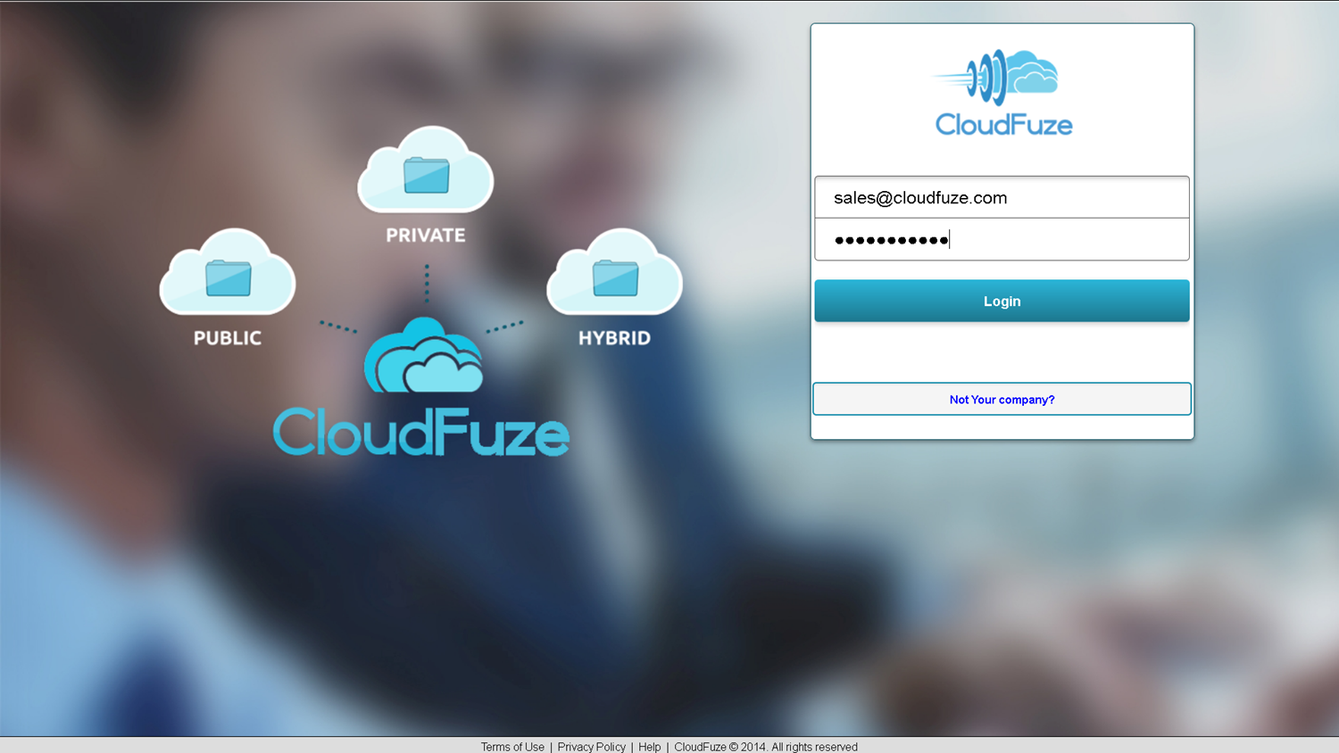
Notes:
Un sottoinsieme delle funzionalita’ accessibili tramite l’interfaccia web di CloudFuze e’ disponibile all’interno delle «app» mobile oggi disponibili per Apple iOS – compatibile sia con iPhone che iPad – che per Google Android.

Slide 39
Notes:
Tramite le «app» e’ possibile operare sui file….

Slide 40
Notes:
…visualizzarli e condividerli…

Slide 41
Notes:
…fare l’upload di file dal proprio dispositivo mobile…

Slide 42
Notes:
…integrare nuovi servizi di archiviazione con il proprio account CloudFuze….

Slide 43
Notes:
…o gestire il trasferimento dei file tra servizi di archiviazione diversi.

Slide 44
Notes:
Le medesime funzionalita’ sono disponibili anche in una «app» per Microsoft Windows.

Slide 46
THANK YOU

